Slide 1
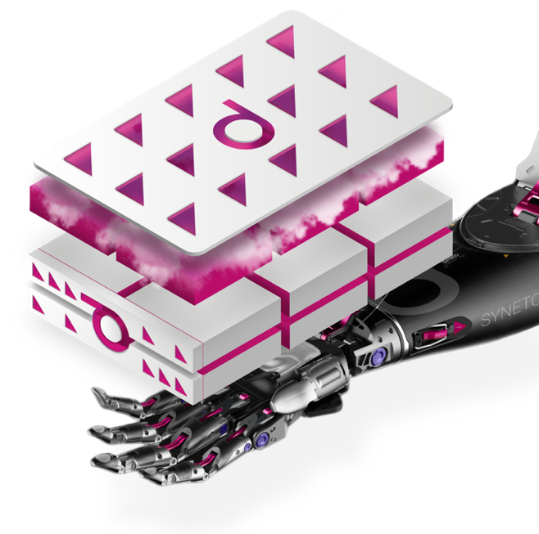

Simplify.
Accelerate.
Protect.

Slide 2

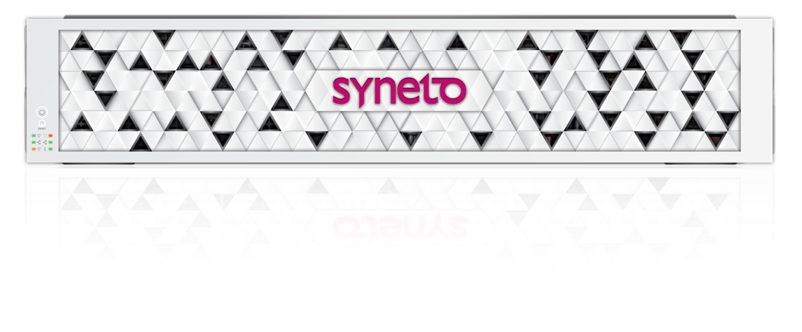

Così potente che sentirai il suo Echo.
Notes:
SYNETO #EDM: Una rivoluzione in tre lettere.
Vi abbiamo detto che l'ecosistema Hybrid Cloud Syneto DIVENTA PIU' POTENTE. Cosi potente che sentirai il suo Echo. Cosa vogliamo dire_

Slide 3








Il perimetro…
non basta
Il perimetro non può fermare lo zero-day e l'ingegneria sociale
Notes:
Sequence:
1st click: Let’s threats loose from the infrastructure (perimeter not enough)
2nd click: Zooms into the gateway with message that it filters some threats (talk about zero-day & social engineering)

Slide 4
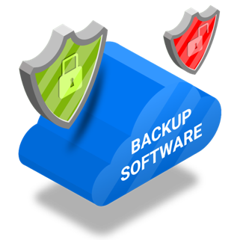
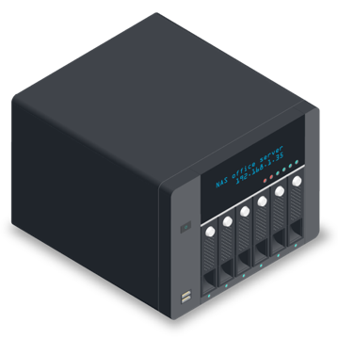
Data Protection Tradizionale
Backup
sono vulnerabili e crittabili in quanto queste “copie” ed il loro storage sono disponibili in rete.
Network Attached Storage
Backup Repository

Slide 5
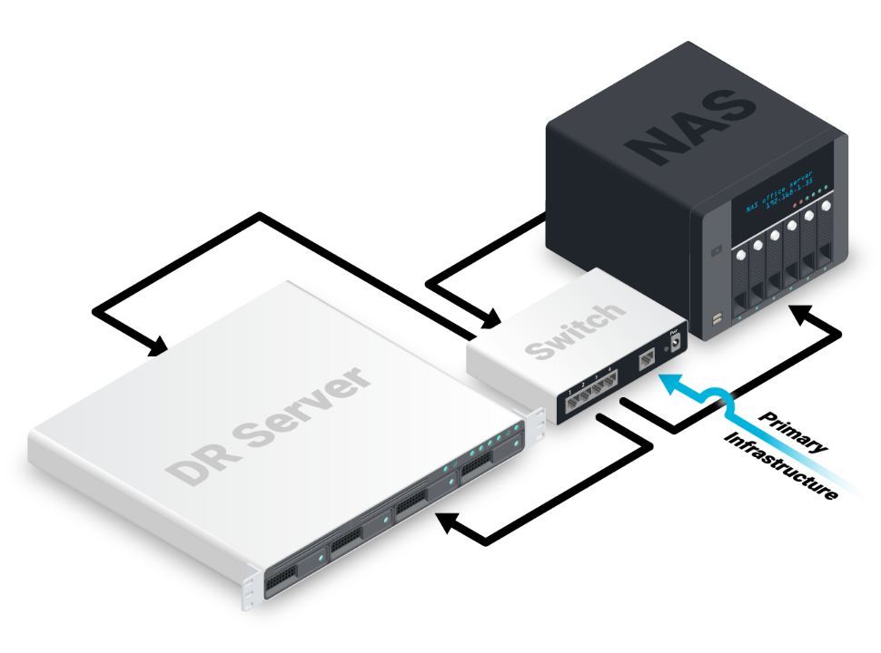
Le aziende più evolute?

Slide 6

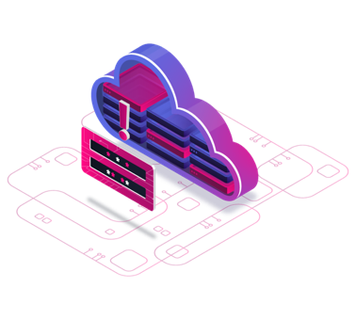

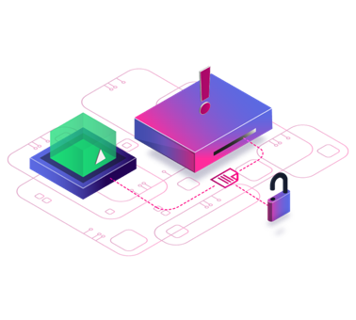
Le criticità
Gestione troppo complessa. |  | RPO e RTO incerti e troppo alti. |  | Backup vulnerabili e crittabili.
L’IT manager deve gestire Backup, Hypervisor sul server di DR e la parte networking. |  | Tempi di ripristino incerti. Dipende dalla quantità e tipologia di dati ripristinati. |  | I backup, storage e DR server sono disponibili in rete e facilmente crittabili.

Slide 7
Fai risuonare i tuoi dati in 3D…
Notes:
SYNETO #EDM: Una rivoluzione in tre lettere.
Vi abbiamo detto che l'ecosistema Hybrid Cloud Syneto DIVENTA PIU' POTENTE. Cosi potente che sentirai il suo Echo. Cosa vogliamo dire_

Slide 8
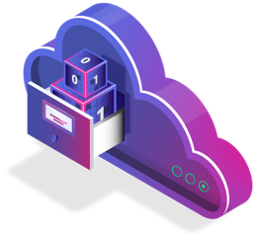
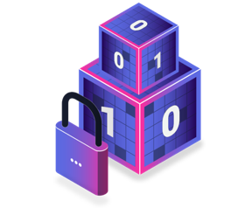
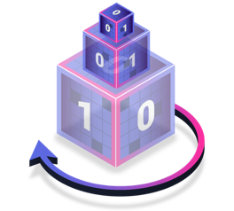
Echo Data Management – Il 3D dei Dati
1. Data Oversight |  | 2. Data Resiliency |  | 3. Data Restore
Gestione semplice e unificata di tutti servizi in un singolo UI. |  | Massima sicurezza dei dati con il concetto Zero-trust. |  | Ripristino istantaneo, predittibile e semplice da eseguire.

Slide 9
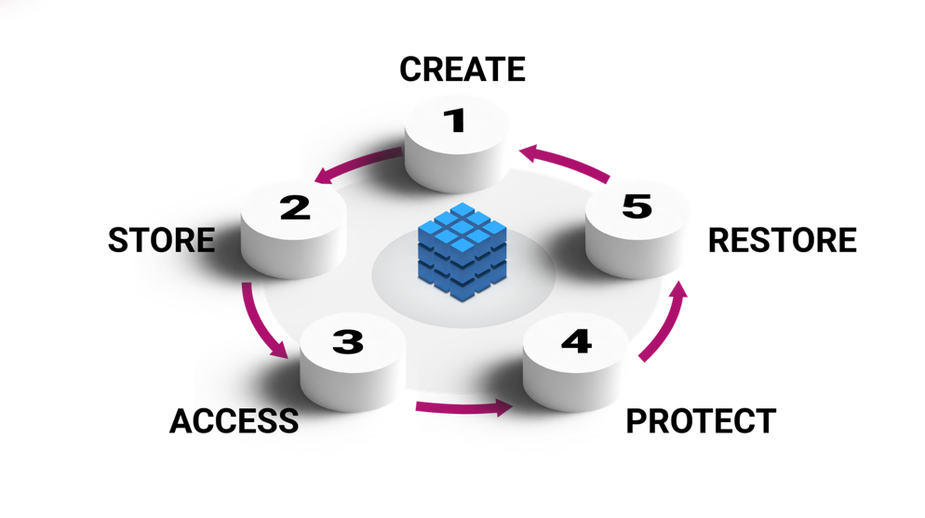

Il ciclo del dato secondario

Slide 10

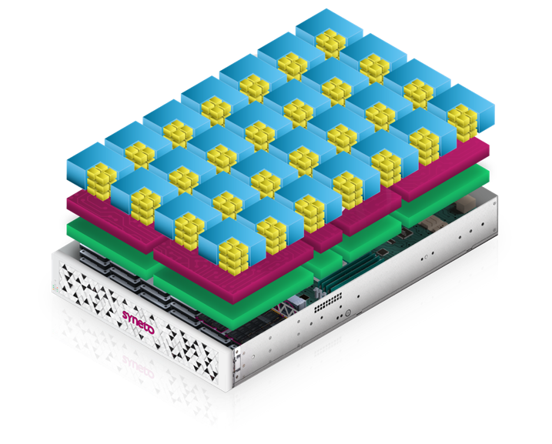
Hyperconverged architecture
SynetoOS Brixia
VMs/Apps
Recovery Points
Hypervisor
Storage

Slide 11
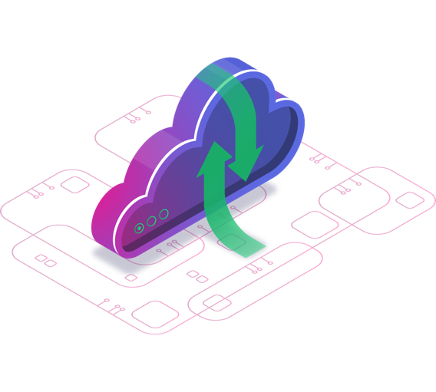
Immutable Recovery Points (RP)
SynetoOS fornisce un numero quasi-infinito di punti di ripristino che permettono a qualsiasi entità di dati (VM, file share, ecc) di essere riportata in qualsiasi punto del passato… Istantaneamente.
Gli RP permettono anche la creazione di Clone 0-copy per Test & Dev.

Slide 12
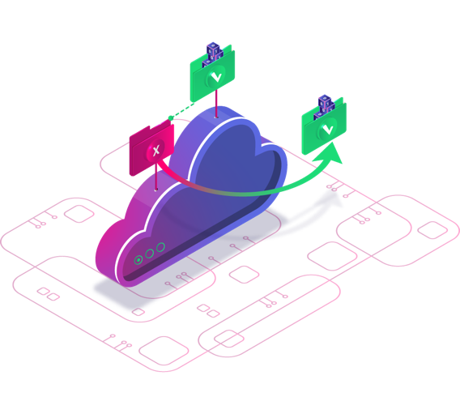
Independent RP Chain
Rispetto al backup tradizionale i Recovery Point (RP) di SynetoOS sono sempre incrementali e indipendenti.
Questo significa che non hanno bisogno di consolidamento (famoso full backup), al contrario dei backup tradizionali.

Slide 13
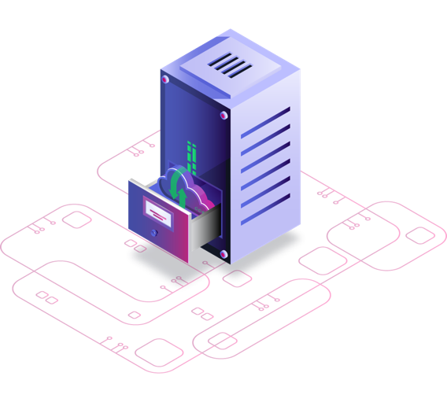
Hidden Physical Storage
Lo storage fisico è nascosto, quindi invisibile per qualsiasi «malicious» software o attacco hacker, anche se la rete è stata penetrata.
Al contrario del data protection tradizionale dove i backup
ed i loro storage sono sempre
disponibili in rete.

Slide 14
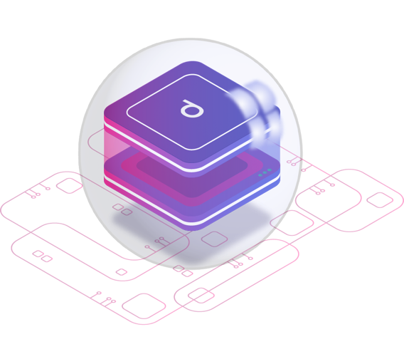
Logical Air Gap
Per fornire il massimo livello di protezione per i dati, SynetoOS crea una separazione logica tra lo storage e le applicazioni.
Un’applicazione compromessa non può in nessun modo inficiare i dati.
Al contrario dei «tape» tradizionali che si mettono in cassetta di sicurezza.

Slide 15
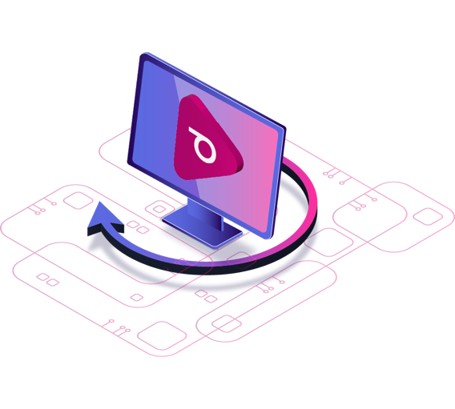
Single UI Data Management
Essendo una piattaforma iperconvergente, HYPER Echo unifica tutta la gestione dei dati secondari, i loro processi e ciclo di vita in un’unica interfaccia moderna e molto semplice da utilizzare.
Nelle infrastrutture tradizionali l’IT Manager deve gestire ogni componente.

Slide 16
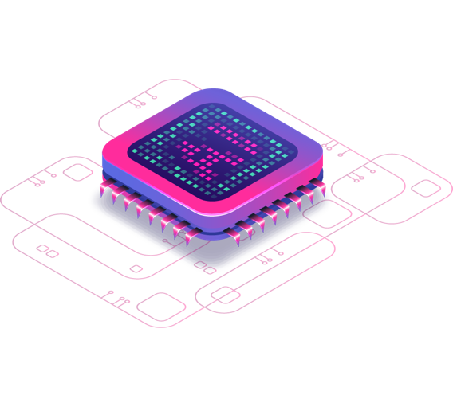
ML-powered SLA Policies
In SynetoOS Brixia, l’utente non deve impostare manualmente i backup, scegliendo frequenza, data e ora.
Serve specificare solo il livello di protezione desiderato. Il ML a bordo gestisce tutti i processi e riporta i risultati ottenuti ed eventuali suggerimenti all'utente.

Slide 17
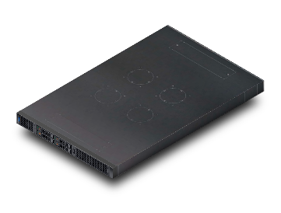
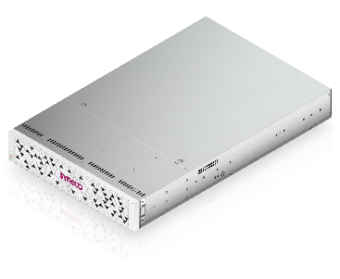
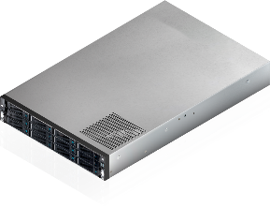


Protezione delle VM
10Gbps Ethernet
Backup Network / VLAN
Data Replication
Infrastruttura primaria
Rete di management separata e protetta
Jump Station
VPN

Slide 18
Ripristino delle VM
10Gbps Ethernet
Backup Network / VLAN
Storage vMotion
Infrastruttura primaria
Rete di management separata e protetta
Jump Station
VPN

Slide 19
Replica Offsite
WAN
WAN Optimized
Data Replication
Infra primaria
Secondary Datacenter
Primary Datacenter

Slide 20
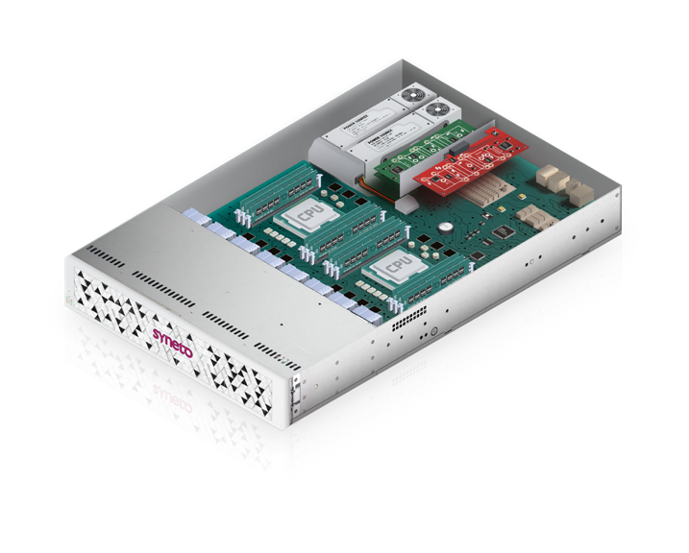
Appliance plug & play
Opzioni CPU
Connettività
2x Intel® Scalable:
From [10 cores @ 2.40 GHz]
Up to [24 cores @ 3.00 GHz]
Start: 2x 10GbE RJ45
Add-on: 1x Dual-Port 10 GbE
Memoria RAM
From: 256GB DDR5
Up to: 2.0TB DDR5
Scalabilità Storage: utilizzando degli EXPANSION Shelf Syneto e allargando il Virtual Storage Pool sopra.
Scalabilità Computazionale: ottenuta semplicemente aggiungendo altri nodi HYPER attraverso l’interfaccia di SynetoOS.

Slide 21
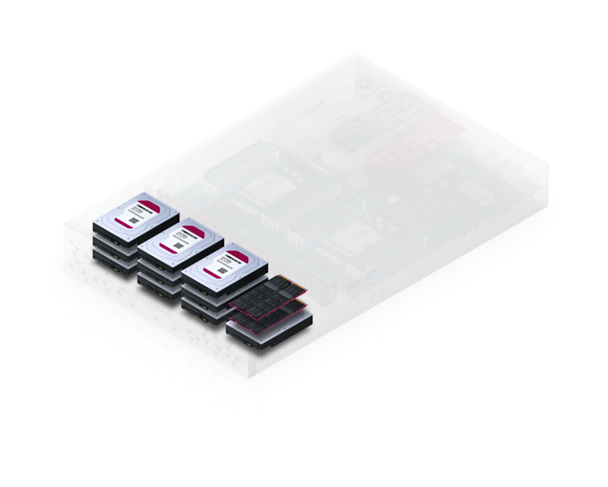
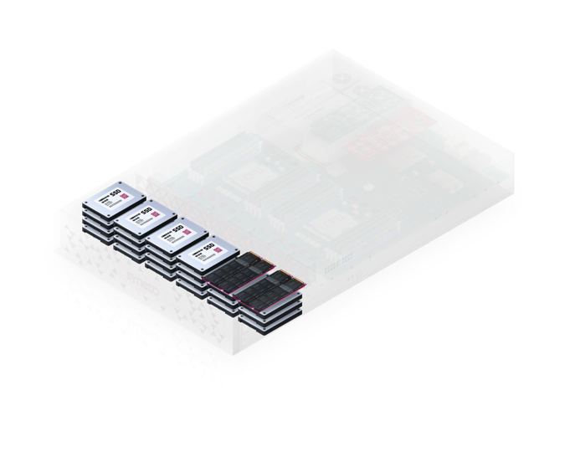
Opzioni flessibili di storage
Hybrid:
10 x HDDs [8 or 12 TB] + 2 x NVMs [4 TB]
All-flash:
12/22 x SSDs [15.36TB max] + 2 x NVMs [4 TB]

Slide 22
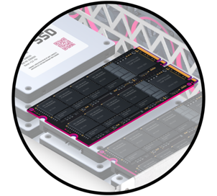
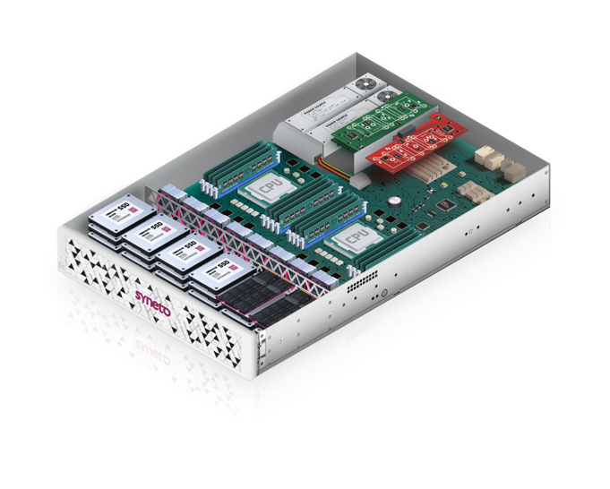
NVMe metadata offload
HYPER Echo utilizza l’NVMe per accelerare la gestione dei metadati e non solo… Il cache NVMe migliora la velocita della deduplica e l’ingestione dei dati (dall’infrastruttura primaria).
Tutto questo consenti ad HYPER Echo di essere lo strumento ideale per scenari di Disaster Recovery.

Slide 23
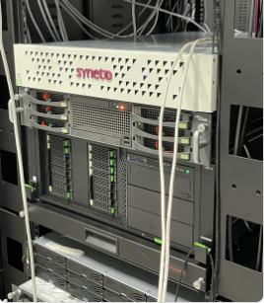
ECHO rack mounted

Slide 24
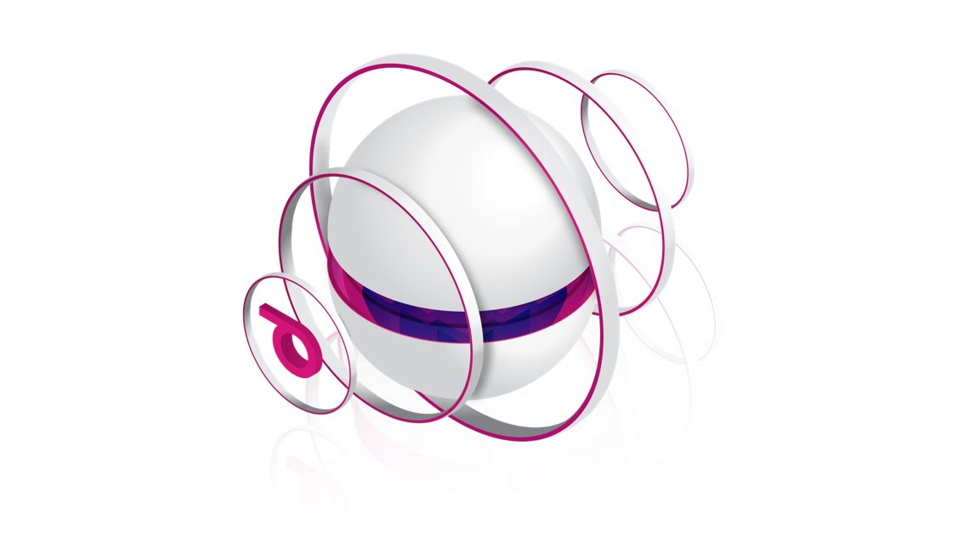

SynetoOS (Brixia) – Deep dive
La nuova versione di SynetoOS è una vera rivoluzione da tutti i punti di vista.
Completamente ridisegnata sotto forma di una piattaforma cloud-native basata su micro-servizi.

Slide 25
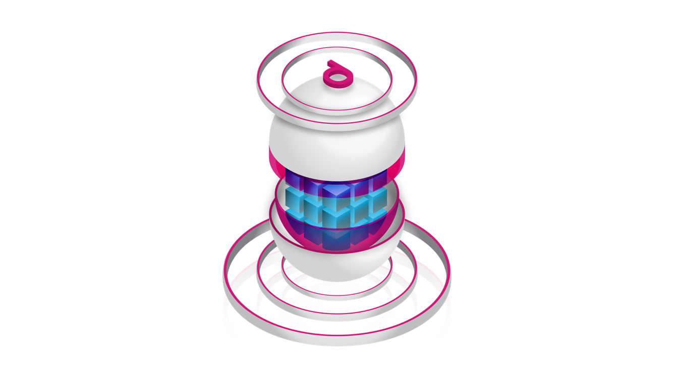





Minerva
Hypervisor Control
Mercurio
Cloud Connection
Chronos
Time manager
Marte
Task executer
Giove
Data Storage

Slide 26


